Slide 1
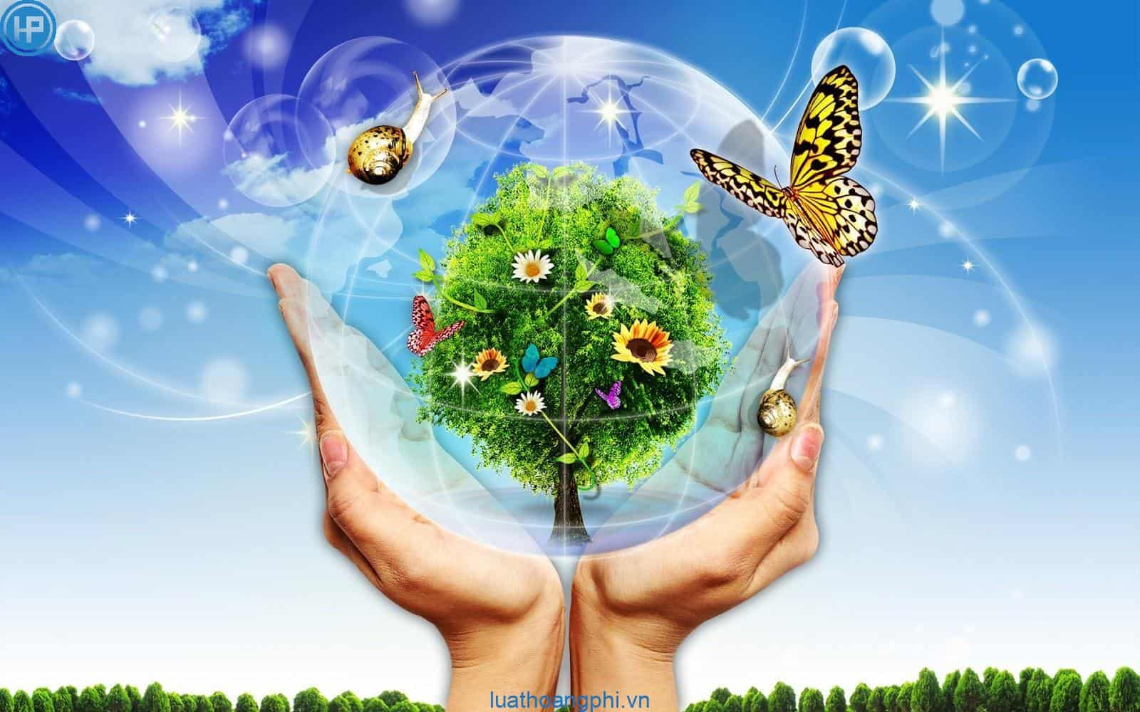
BÀI 29: MÔI TRƯỜNG VÀ TÀI NGUYÊN THIÊN NHIÊN

Slide 2

I) MÔI TRƯỜNG
CÁC LOẠI MÔI TRƯỜNG
THỰC TRẠNG MÔI TRƯỜNG HIỆN NAY
NGUYÊN NHÂN
GIẢI PHÁP

Slide 3
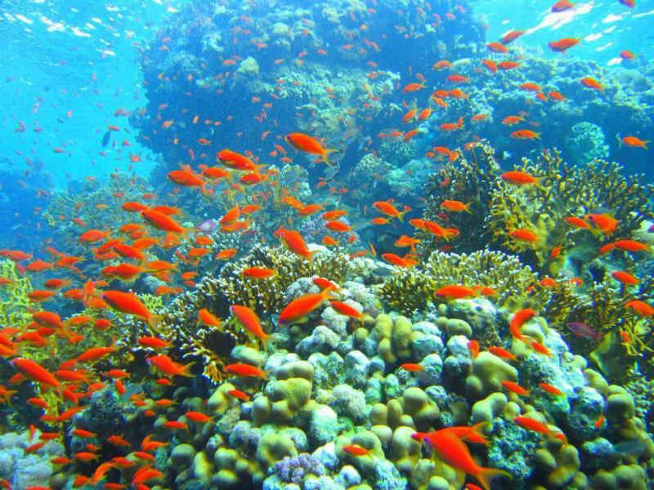
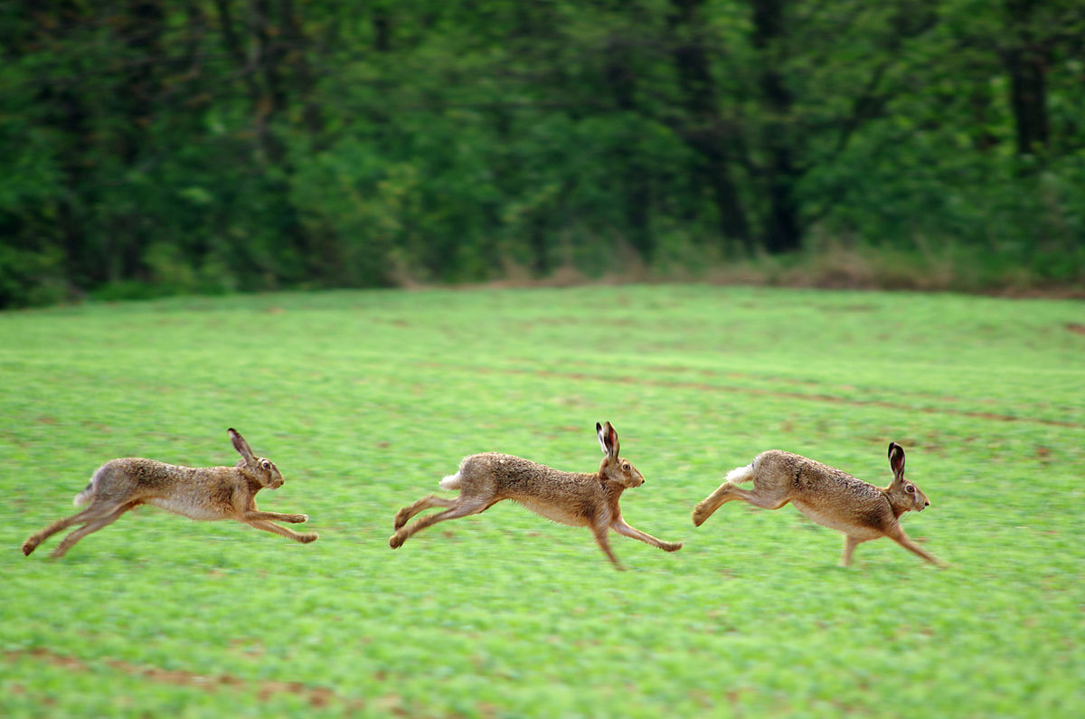
CÁC LOẠI MÔI TRƯỜNG
Môi trường nước được chia ra nhiều loại khác nhau như: nước mặn, nước ngọt, nước lợ.
Ví dụ: cá lóc sống ở nước ngọt, cá ngừ sống ở nước mặn
Môi trường trên cạn bao gồm các môi trường đồi núi đồng bằng, bầu khí quyển trong Tráu Đất... Đây là môi trường có nhiều sinh vật và con người cũng sinh sống trong môi trường này.
Ví dụ: các loại cây xanh, động vật như chim, thú,...

Slide 4
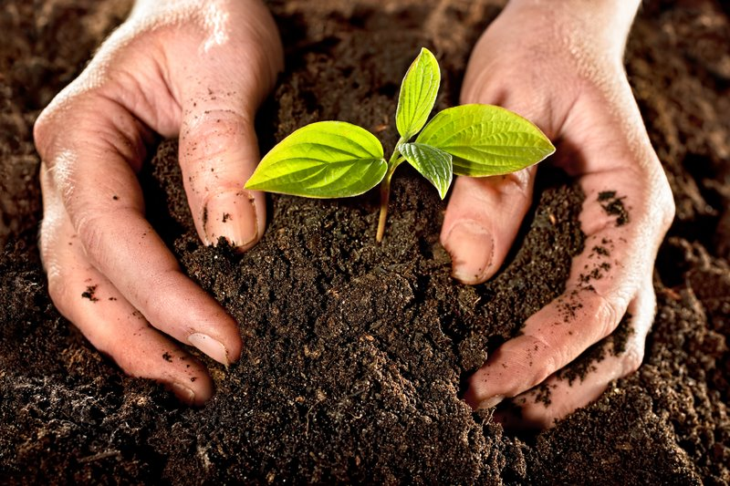
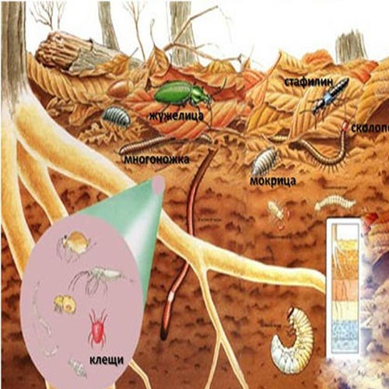

CÁC LOẠI MÔI TRƯỜNG
Môi trường đất bao gồm đất cát, đất sét, đất đá, sỏi,… Tùy vào từng điều kiện môi trường khác nhau mà các loại sinh vật sống ở đó sẽ khác nhau.
Ví dụ: giun đất sinh sống trong đất, loài tê tê có thể đào bới trong cát.
Sinh vật là mội trường sống lí tưởng cho các loài sinh vật khác. Đây là môi trường sống chủ yếu của các loài công sinh, ký sinh như:
- Lông chó là nơi cư trú của các loài bọ
- Giun sán sống trong ruột người và động vật

Slide 5
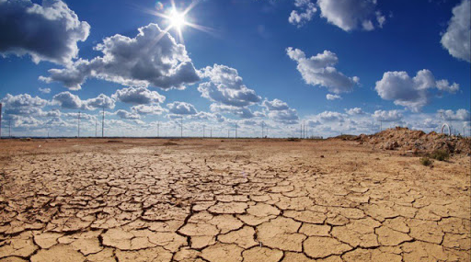
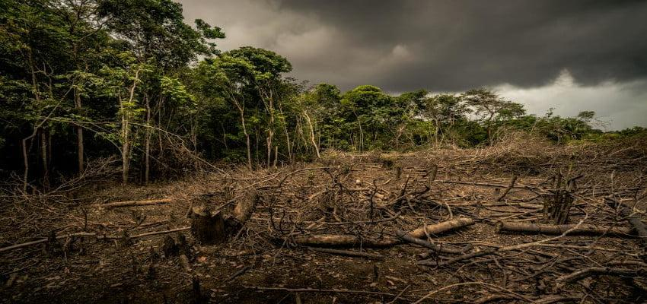
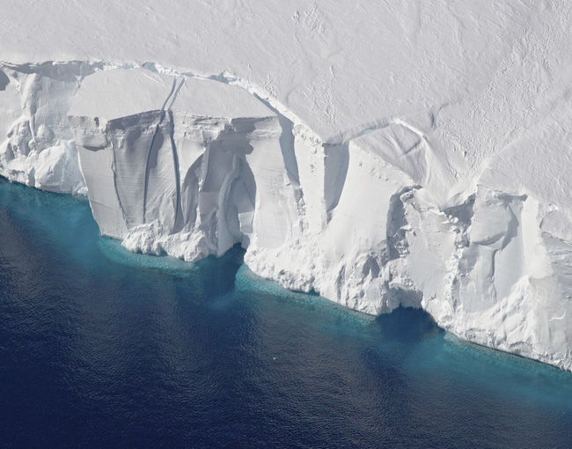
Tình trạng “lá phổi xanh” của trái đất ngày càng loang lổ do nạn phá rừng gia tăng tại nhiều quốc gia,tàn phá cây rừng và thảm thực vật, như tại Úc năm ngoái đã phát thải ra 369 triệu tấn cacbon dioxit (CO2).
Tình trạng nóng lên của trái đất. Theo tổ chức Khí tượng thế giới, nhiệt độ trung bình của trái đất trong giai đoạn 2020 – 2024 sẽ tăng trên 1,5 độ C so với trung bình thời kỳ tiền công nghiệp.
Nếu lượng khí thải nhà kính không được kiểm soát, khối băng lớn thứ hai thế giới và dài hàng km ở Bắc Cực này sẽ tiếp tục mất đi hàng ngàn tỷ tấn, khiến mực nước biển toàn cầu dâng lên 10 cm.

Slide 6
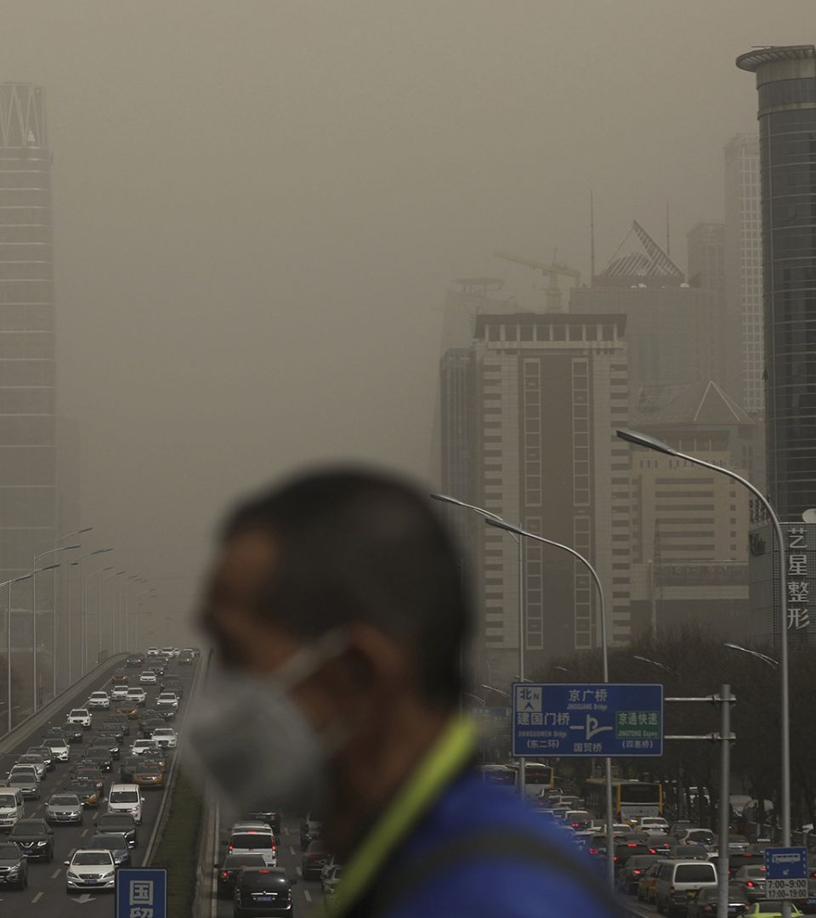
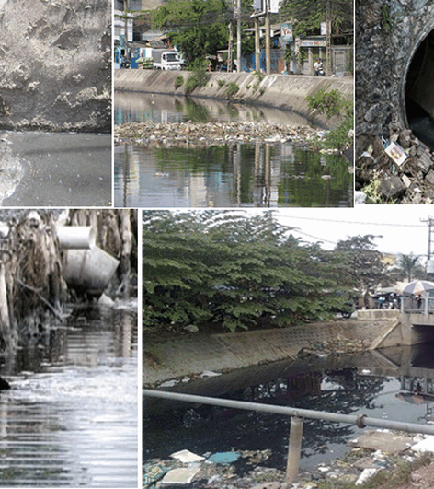
VIỆT NAM
Chỉ số chất lượng không khí (AQI) tại Hà Nội lên tới ngưỡng 246 - mức màu tím (mức nguy hại cho sức khỏe con người). Với mức tăng cao kỷ lục này, Hà Nội đứng thứ 3 trong danh sách 10 TP có chỉ số ô nhiễm cao nhất toàn cầu.
Cả nước hiện có 787 đô thị với 3.000.000 m3 nước thải ngày/đêm nhưng hầu hết chưa được xử lý và đang lưu hành gần 43 triệu môtô và trên 2 triệu ôtô.

Slide 7
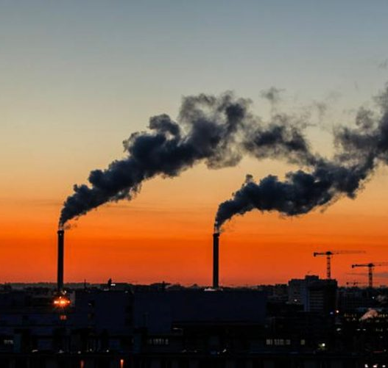
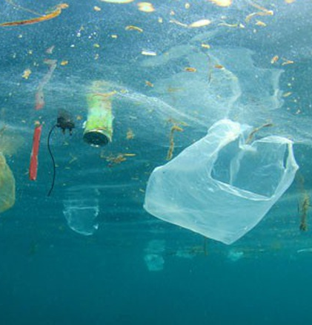
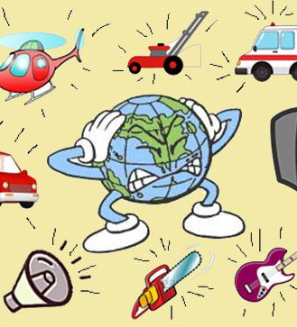
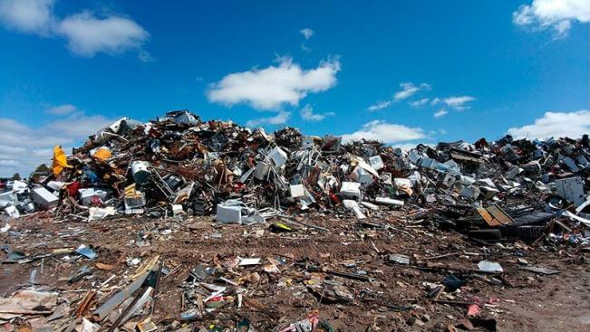
Nguyên nhân

Slide 8
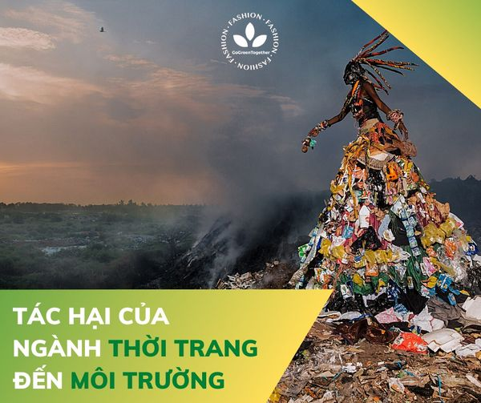


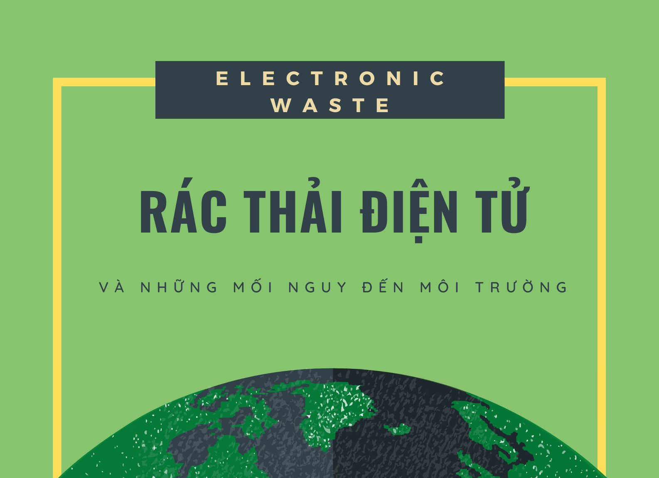

Ngoài những nguyên nhân cơ bản gây ra ô nhiễm môi trường ở trên thì đây là những nguyên nhân khác cũng tác động không nhỏ tới môi trường của chúng ta.

Slide 9
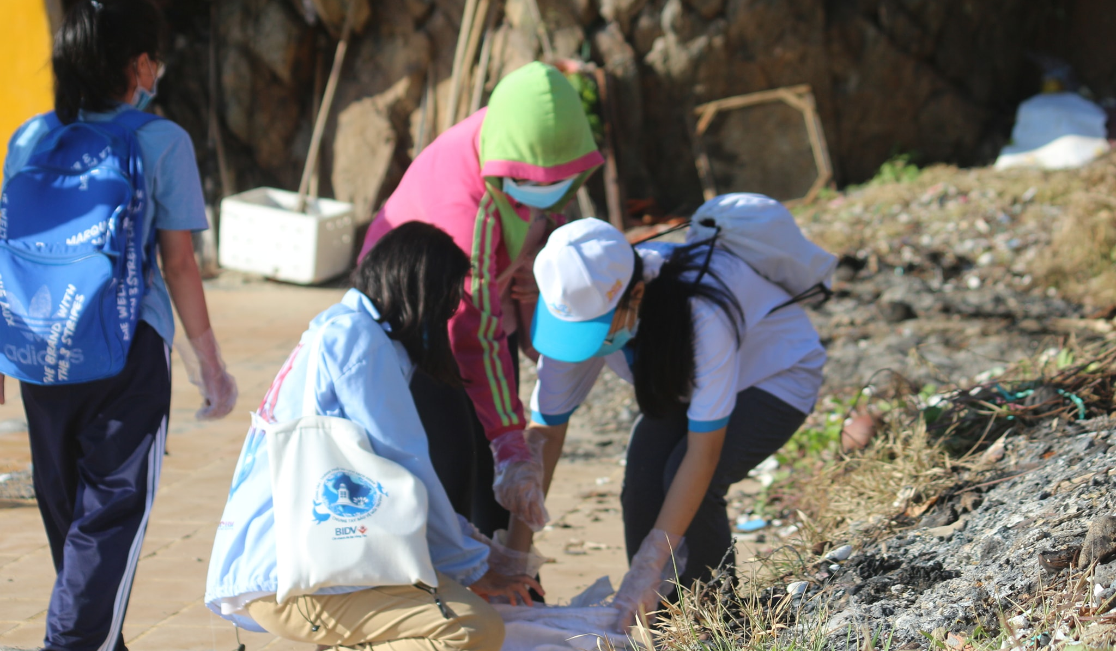
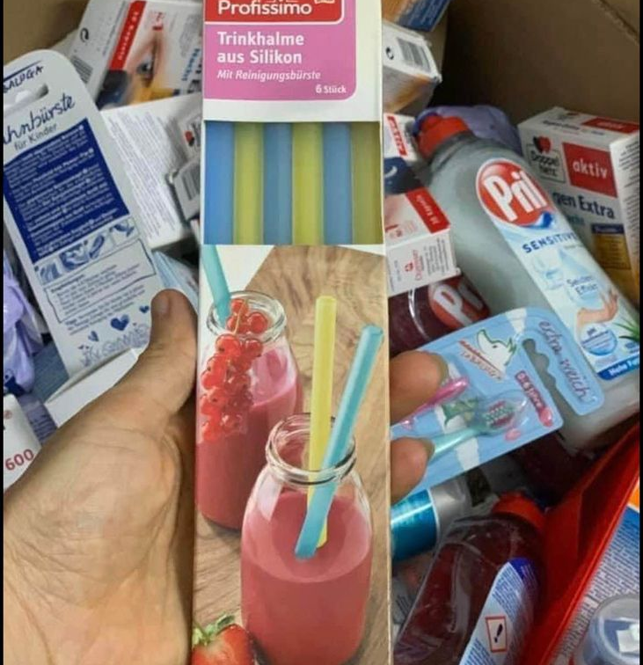
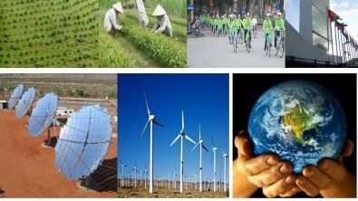
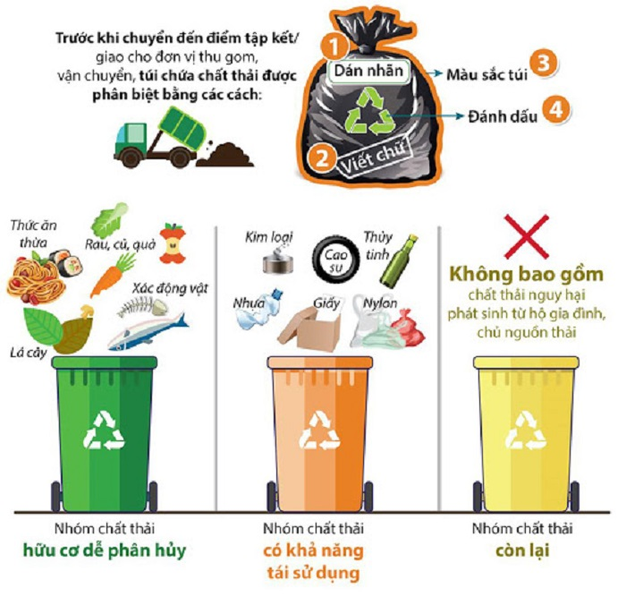
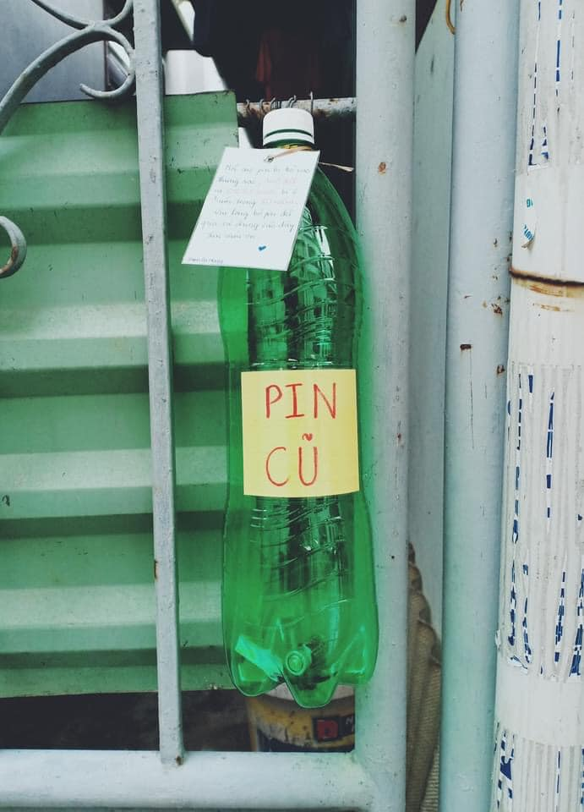
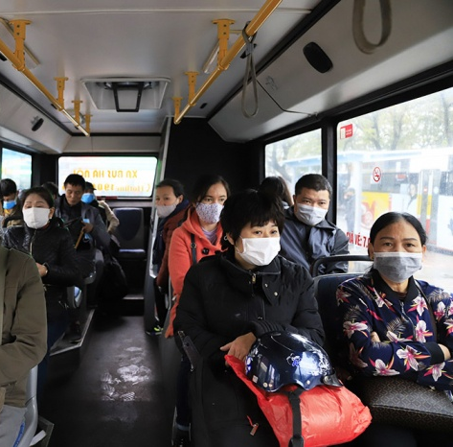
GIẢI PHÁP LÀ GÌ?

Slide 10
I. MÔI TRƯỜNG 1/ Khái niệm Môi trường bao gồm các yếu tố vật chất tự nhiên và nhân tạo quan hệ mật thiết với nhau, bao quanh con người, có ảnh hưởng đến đời sống, kinh tế, xã hội, sự tồn tại, phát triển của con người, sinh vật và tự nhiên. Môi trường gồm 3 thành phần: Môi trường tự nhiên, môi trường xã hội, môi trường nhân tạo 2/ Đặc điểm Có quan hệ mật thiết và tác động qua lại với con người Môi trường có thể tác động và ảnh hưởng đến con người 3/ Vai trò - Môi trường là không gian sống của con người và sinh vật - Chứa đựng và cung cấp nguồn tài nguyên thiên nhiên cần thiết cho hoạt động sản xuất và đời sống con người. - Là nơi chứa đựng, cân bằng và phân hủy các chất thải do con người tạo ra - Lưu giữ và cung cấp thông tin

Slide 11
TÀI NGUYÊN THIÊN NHIÊN 1/ Khái niệm Tài nguyên thiên nhiên bao gồm toàn bộ các dạng vật chất tồn tại khách quan trong tự nhiên mà con người có thể sử dụng phục vụ cuộc sống cá nhân và sự phát triển của xã hội loài người 2/ Đặc điểm Tài nguyên thiên nhiên phân bố không đồng đều Đại bộ phận các nguồn tài nguyên có giá trị kinh tế cao hiện nay đều đã được hình thành qua quá trình phát triển lâu dài của lịch sử. Tài nguyên thiên nhiên phong phú, đa dạng nhưng có giới hạn nhất định Phân loại: Dựa vào tính chất và việc sử dụng hợp lí tài nguyên thiên nhiên 3/ Vai trò Tài nguyên thiên nhiên là một nguồn lực quan trọng của quá trình sản xuất. Tài nguyên thiên nhiên là một nhân tố không thể thiếu trong quá trình sản xuất Tài nguyên thiên nhiên là cơ sở tạo tích luỹ vốn và phát triển ổn định.

Slide 12


